Slide 1
Universidad de las fuerzas armadas “espe”
Análisis biomecánico del gesto técnico del tiro penal y su efectividad entre un equipo masculino profesional y un equipo femenino profesional
DEPARTAMENTO DE CIENCIAS HUMANAS Y SOCIALES
PEDAGOGÍA DE LA ACTIVIDAD FÍSICA Y DEPORTE
Autores:
TUTOR DE TESIS: Msc. José Caicedo
Aulestia Kleber
Ibáñez Jersson

Slide 2
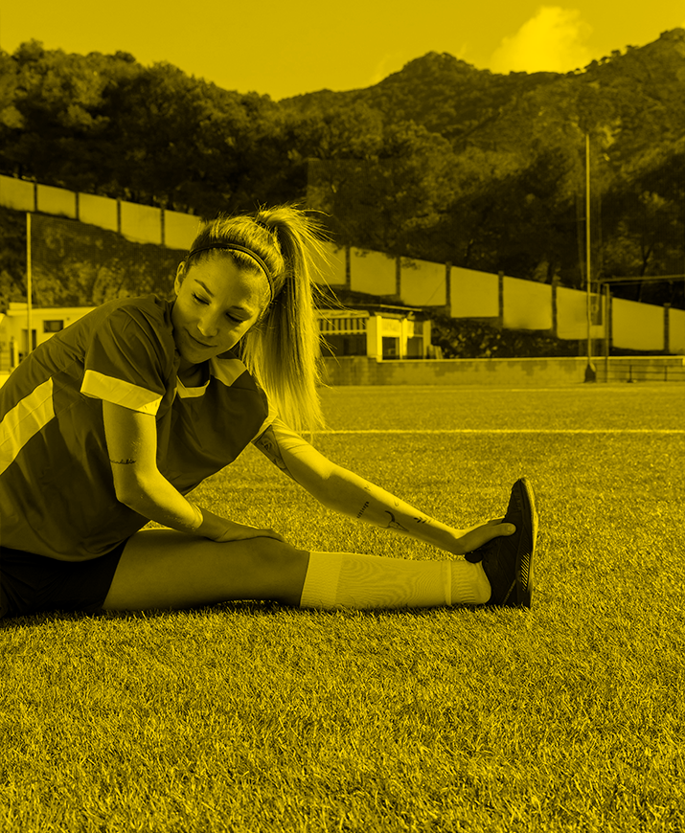
—PELÉ
“El éxito no es un accidente. Es trabajo duro, perseverancia, aprendizaje, sacrificio y, sobre todo, amor por lo que estás haciendo o aprendiendo a hacer."

Slide 3
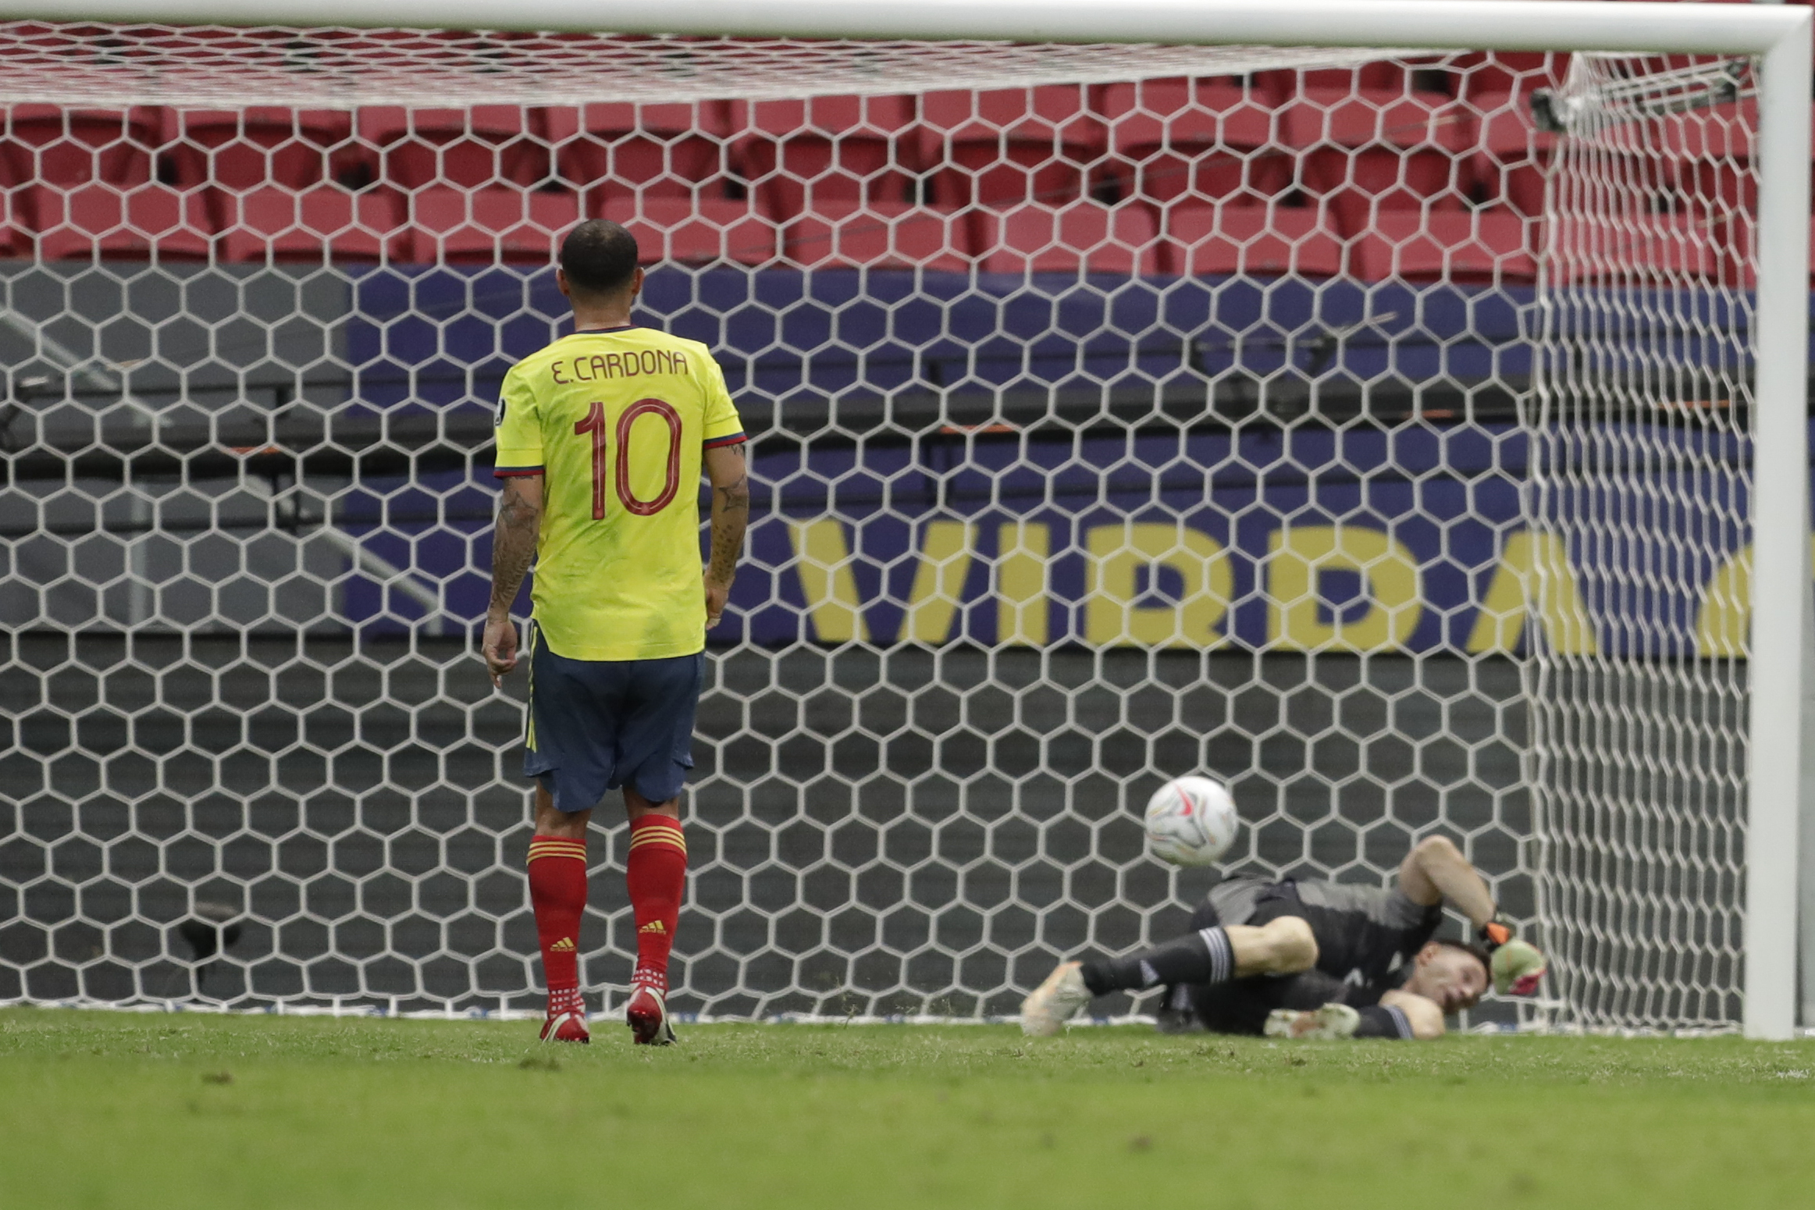
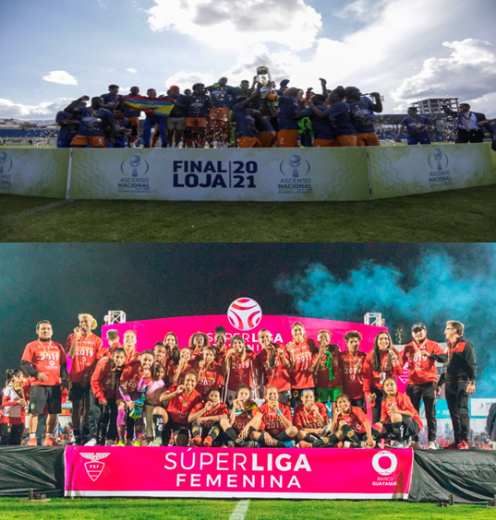
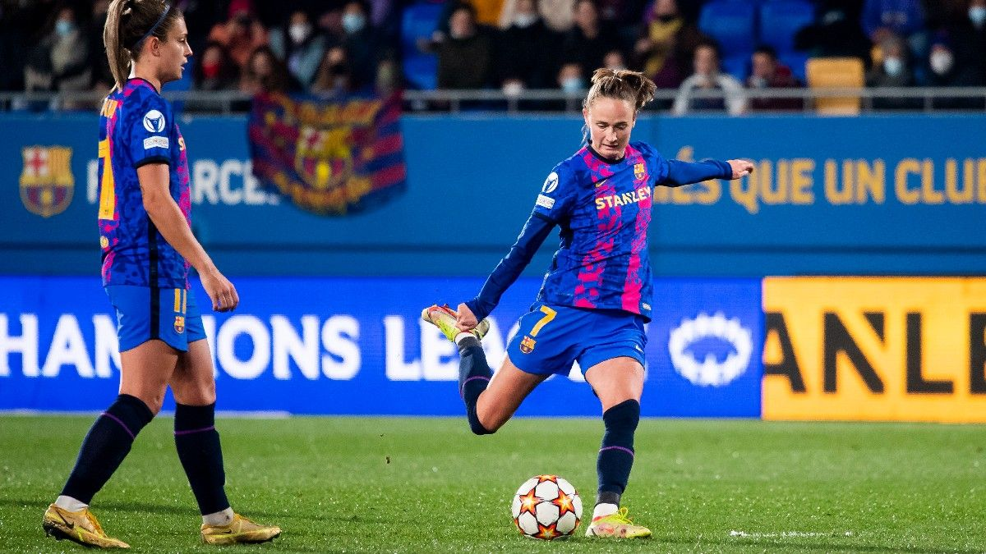
PLANTEAMIENTO DEL PROBLEMA
tiro penal Gesto técnico
efectividad
Fútbol masculino y femenino
RENDIMIENTO DEPORTIVO

Slide 4
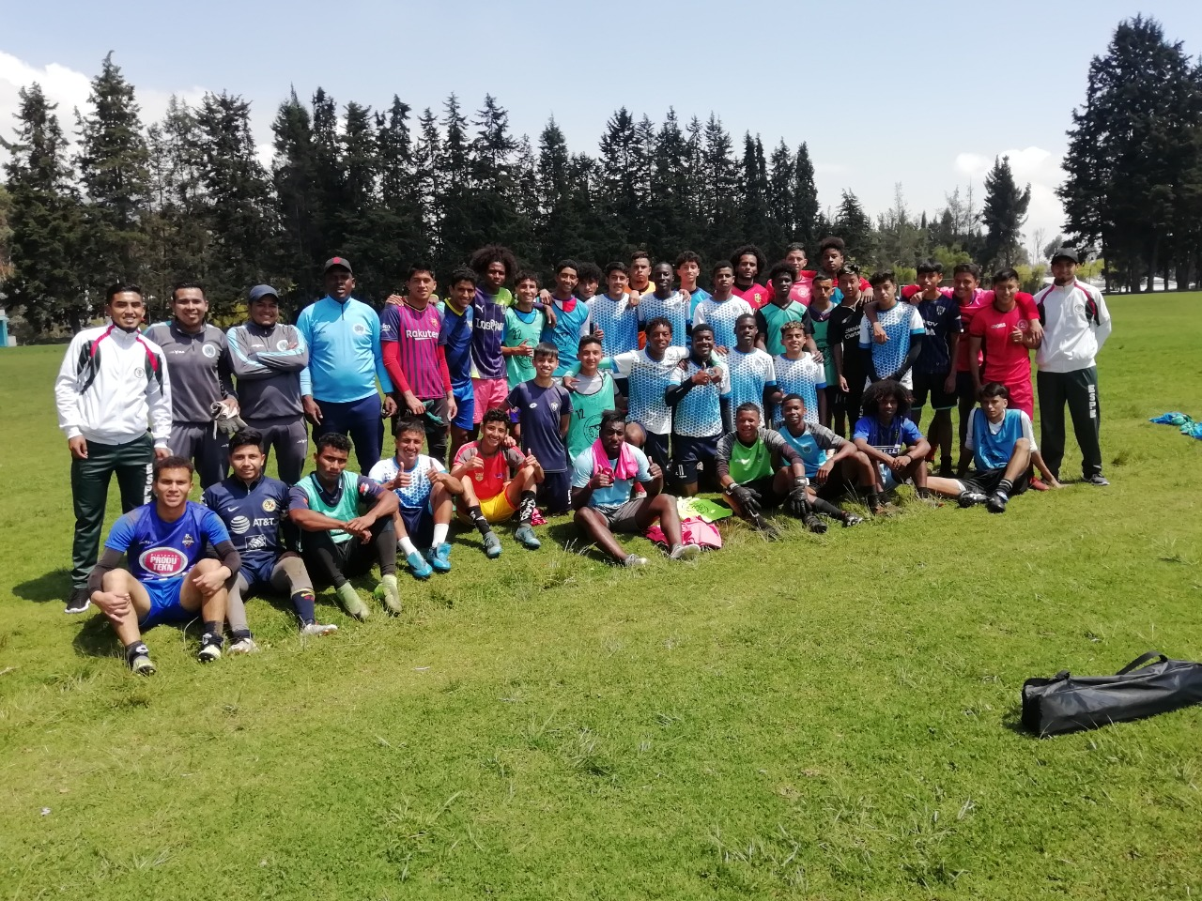
OBJETIVO GENERAL
Analizar la ejecución del gesto técnico del tiro penal y su efectividad entre un equipo masculino profesional y un equipo femenino profesional, mediante un estudio biomecánico, para identificar rangos para una técnica adecuada y si existen diferencias entre grupos.
SOCCER
SOCCER
SOCCER

Slide 5
OBJETIVOS ESPECÍFICOS
● Sustentar el tema teóricamente, mediante la búsqueda bibliográfica de fuentes científicas confiables, para fundamentar el proyecto.
● Realizar un análisis biomecánico entorno a las variables medibles del gesto técnico de tiro penal, mediante el programa de análisis biomecánico Kinovea, para determinar la efectividad del tiro penal.
● Crear tablas de resultados de las diferentes variables de medición del tiro penal, mediante el análisis biomecánico realizado en la aplicación Kinovea, para poder interpretar cada uno de los datos, de cada grupo de estudio.
● Interpretar los resultados obtenidos del análisis biomecánico, mediante la aplicación de pruebas paramétricas, análisis de Media y correlación de Pearson, para identificar diferencias significativas.

Slide 6
jUSTIFICACIÓN
Deporte universal
APORTE teórico
CARENCIA DE ESTUDIOS SIMILARES
BENEFICIOS A POBLACIÓN DEPORTIVA
PRECEDENTE INVESTIGATIVO

Slide 7
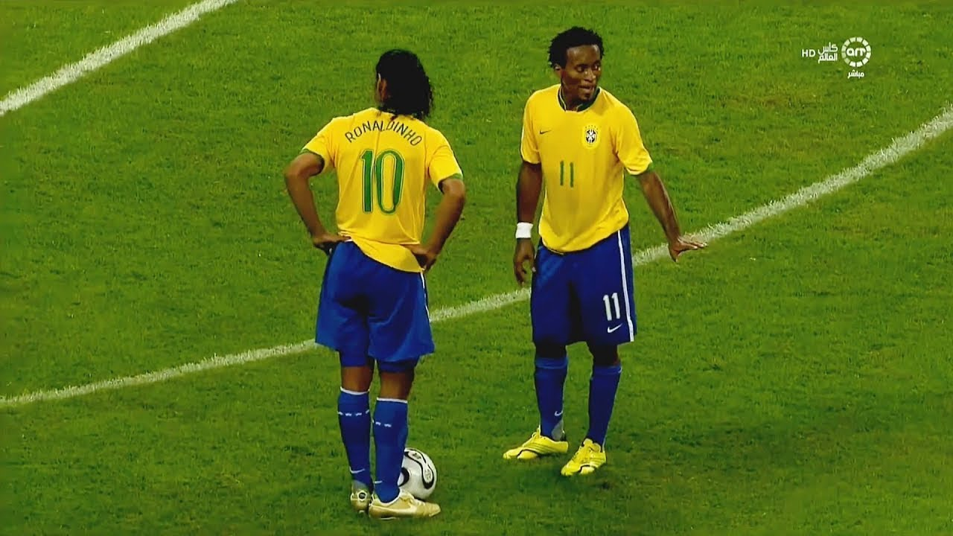
HIPÓTESIS
H1
Existen diferencias en la ejecución del gesto técnico del tiro penal y su efectividad entre un equipo masculino profesional y un equipo femenino profesional.
FÚTBOL MASCULINO Y FEMENINO
H0
No existen diferencias en la ejecución del gesto técnico del tiro penal y su efectividad entre un equipo masculino profesional y un equipo femenino profesional.

Slide 8
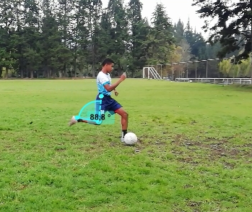
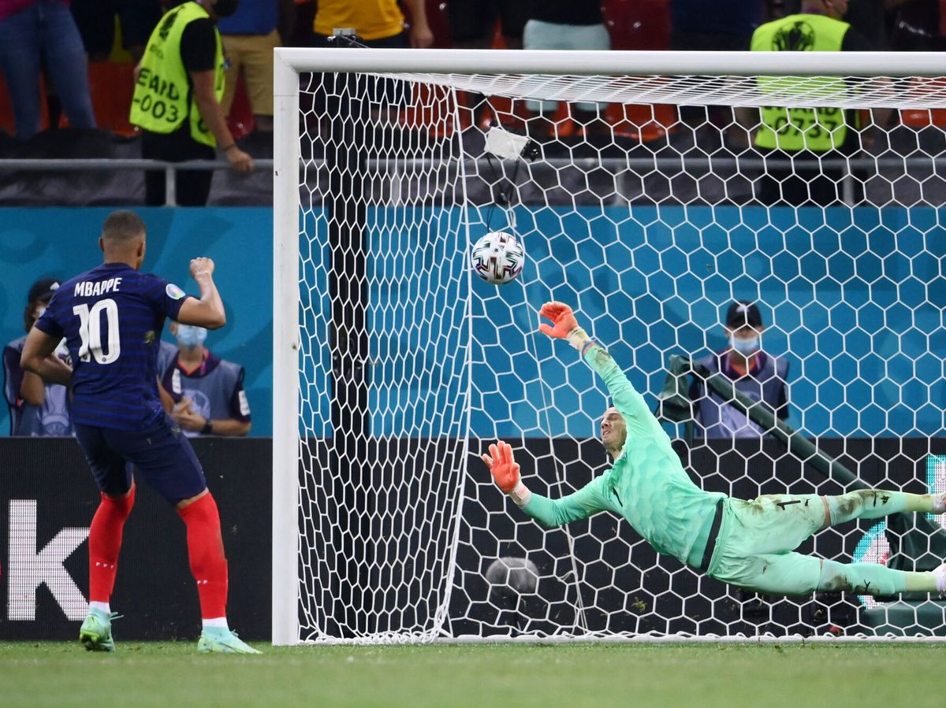
VARIABLES DE LA INVESTIGACIÓN
Variable independiente
Variable dependiente
Gesto técnico del tiro penal
Efectividad

Slide 9
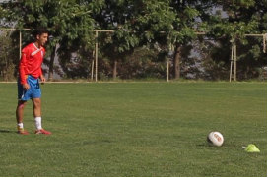
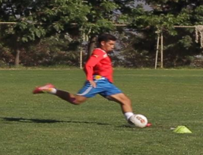
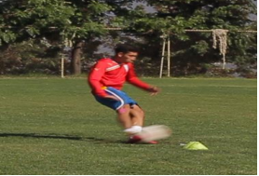
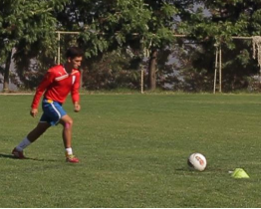
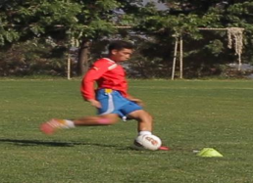
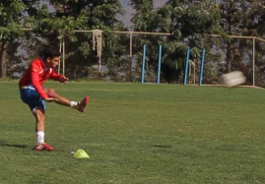
FASES DE EJECUCIÓN
1
3
Posición inicial
2
Posición unipodal
Carrera de aproximación
FUNDAMENTACIÓN TEÓRICA
5
4
Contacto con el balón
6
Balanceo pierna de contacto
Post - impacto

Slide 10
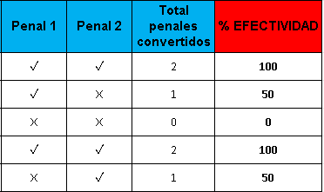
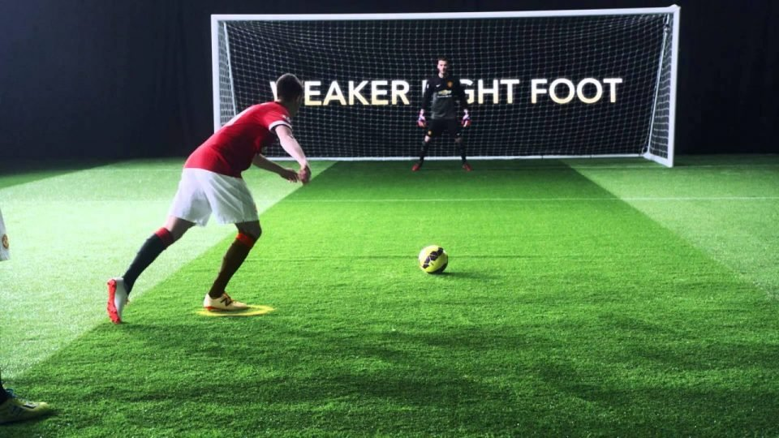
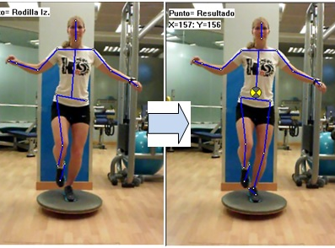
FUNDAMENTACIÓN TEÓRICA
EFECTIVIDAD
DISTANCIA
Es el equilibrio entre eficacia y eficiente.
Espacio considerado desde una perspectiva lineal.
Ángulo realizado por medio de las articulaciones.
RANGO DE MOVIMIENTO
Es el punto central del cuerpo, que brinda estabilidad.
CENTRO DE GRAVEDAD

Slide 11
METODOLOGÍA DE LA INVESTIGACIÓN
Método analítico
Método hipotético-deductivo
Cualitativo
Estudio de campo
Enfoque de investigación mixto
Cuantitativo
MÉTODOS DE LA INVESTIGACIÓN

Slide 12
POBLACIÓN Y MUESTRA
MARCO GENERAL
MUESTRA
15
15
La población total utilizada es de 30 deportistas, los cuales están constituidos por 15 jugadores de categoría absoluta del Club Deportivo Aampetra (Masculino) y 15 jugadoras de categoría absoluta de Sandino Fútbol Club (Femenino).
Jugadores y jugadoras de fútbol
MARCO ESPECÍFICO
Jugadores del Club Deportivo Aampetra Masculino, Jugadoras de Sandino Fútbol Club Femenino.
AAMPETRA
SANDINO

Slide 13
JUGADORES CD AAMPETRA
N° | Apellidos y Nombres | Edad | Estatura | Posición
1. 2. 3. 4. 5. 6. 7. 8. 9. 10. 11. 12. 13. 14. 15. | Ayoví Preciado Jose Antonio Bedoya Martínez Maikel José Caicedo Cabezas Jony Aldhair Cedeño Molina Dylan Isaías Goyes Bazán Erick Josué Mancilla España Elyi Gabriel Maya Zambrano Jhoel Isaac Navarro Cagua Edwin Ariel Orobio Hurtado Jerson Leandro Ortega Jaramillo Jaime Jesús Porozo Valencia Daniel Guillermo Quiñonez Castillo Harold Johao Ramos Zambrano Kenyn Ariel Rayo Guerrero Elian Armando Regifo Portocarrero Jhonatan Daniel | 17 17 17 16 16 16 17 18 18 18 24 17 17 18 16 | 1,88 1,82 1,75 1,60 1,75 1,70 1,72 1,79 1,79 1,71 1,70 1,73 1,65 1,69 1,65 | Defensa (Central) Defensa (Central) Volante (Extremo) Volante (Interior) Delantero Volante (Extremo) Volante (Interior) Volante (Interior) Volante (Extremo) Defensa (Central) Delantero Defensa (Lateral) Defensa (Lateral) Volante (Interior) Defensa (Lateral)

Slide 14
JUGADORAS SANDINO FC
N° | Apellidos y Nombres | Edad | Estatura | Posición
1. 2. 3. 4. 5. 6. 7. 8. 9. 10. 11. 12. 13. 14. 15. | Aguilar Pozo María Belén Alvear Cacuango Wendy Estefania Aucatoma López Luciana Alexandra Bautista Bone Carmen Benalcázar Flores Mishell Itati Benítez Bórquez Samanta Nicole Calderón Ríos Heidy Adriana García Coveña Sophia Mishell Gómez Beltrán Cristina Alejandra Quishpe Pilatuña Nayeli Elizabeth Shiguango Ortega Carla Brighitte Simbaña Tupiza Stefania Sotalin Corella Ariana Doménica Torres Ron Alison Juliana Vélez Chaguamate Karen Mabel | 23 23 17 29 15 16 19 15 20 16 17 20 18 18 22 | 1,57 1,52 1,61 1,68 1,64 1,56 1,57 1,53 1,60 1,56 1,59 1,55 1,59 1,56 1,50 | Defensa (Lateral) Defensa (Central) Defensa (Central) Volante (Extremo) Defensa (Central) Delantera Volante (Extremo) Defensa (Lateral) Defensa (Central) Defensa (Lateral) Volante (Extremo) Delantera Volante (Interior) Volante (Extremo) Delantera

Slide 15
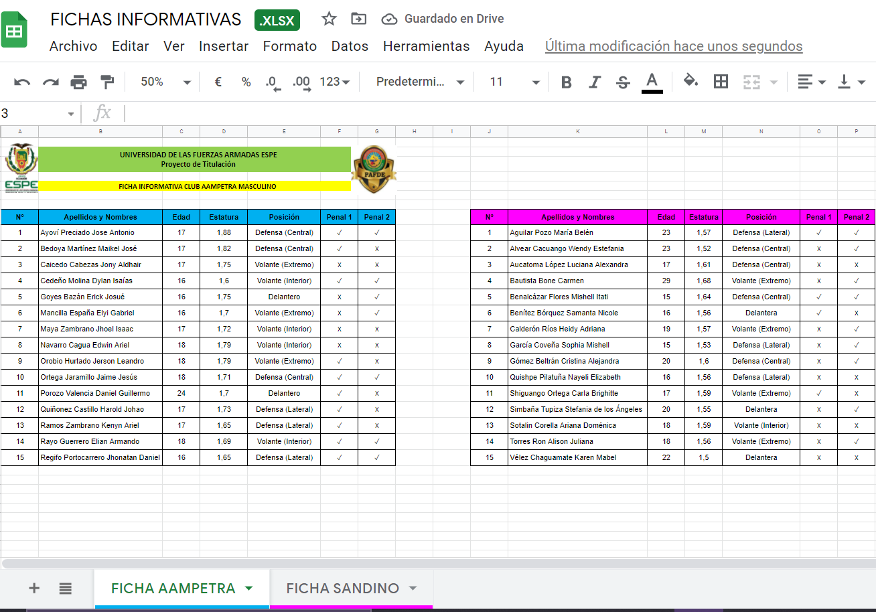
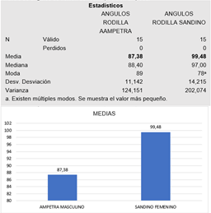
RECOLECCIÓN DE INFORMACIÓN
Ficha de información de los deportistas.(Excel)
Grabación de videos (para análisis biomecánico y para registrar la efectividad. )
Generar datos mediante el análisis de videos en Kinovea.
TRATAMIENTO Y ANÁLISIS ESTADÍSTICO
Datos obtenidos de Kinovea organizados en Excel.
Análisis estadístico mediante IMB SPSS.
Aplicación de la prueba de análisis de medias y correlación de Pearson.

Slide 16
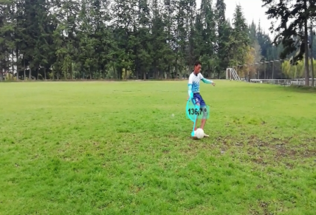
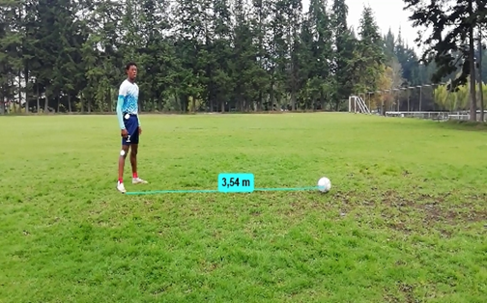
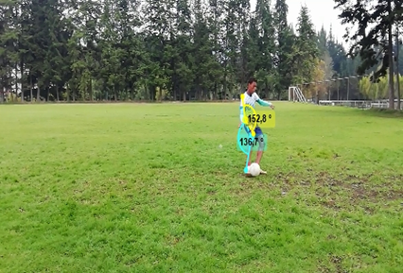
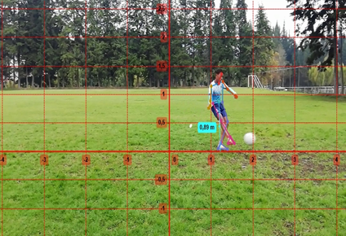
ANÁLISIS E INTERPRETACIÓN DE RESULTADOS
EFECTIVIDAD
ÁNGULO RODILLA
Equipo más efectivo en el cobro del gesto técnico del tiro penal.
Ángulo flexión de rodilla (contacto con el balón)
DISTANCIA
ÁNGULO CADERA
Distancia tomada por el jugador (posición inicial)
Ángulo flexión de cadera (contacto con el balón)
ÁNGULO RODILLA
CENTRO DE GRAVEDAD
Ángulo flexión de rodilla (posición unipodal)
Distancia del suelo al centro e gravedad (contacto con el balón)

Slide 17
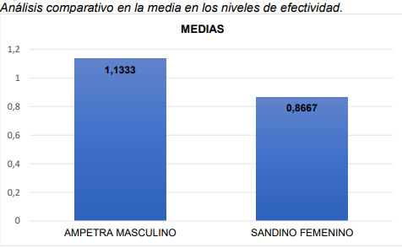
EFECTIVIDAD

Slide 18
DISTANCIA

Slide 19
ÁNGULO RODILLA 1

Slide 20
ÁNGULO RODILLA 2

Slide 21
ÁNGULO CADERA

Slide 22
CENTRO DE GRAVEDAD

Slide 23
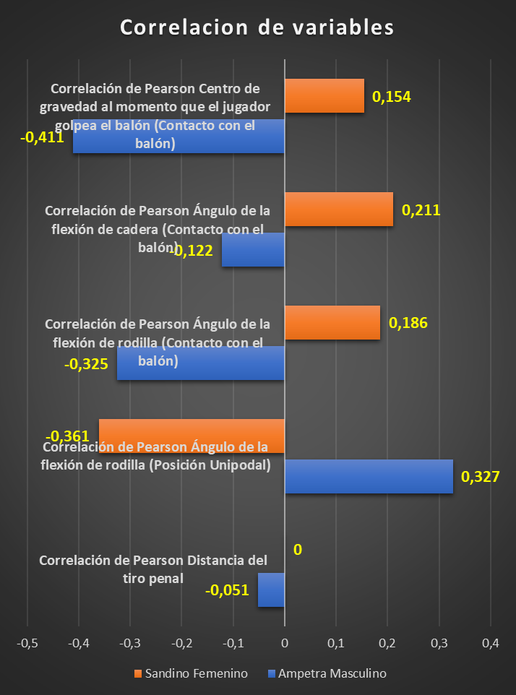
Correlación de pearson

Slide 24
CONCLUSIONES
En la efectividad una vez tratado los datos en el análisis de la Desv. Standar encontramos una diferencia significativa en el nivel de efectividad de 0,1 puntos y con análisis de Medias encontramos una diferencia de 0,26 en las medias, considerándose que el Club de Fútbol Aampetra Masculino supera en la efectividad al Club Sandino del Fútbol Femenino.
La distancia en posición inicial entre el balón y el jugador una vez tratados los datos en análisis de Medias encontramos una diferencia significativa 1,18 metros, considerándose que el Club de Fútbol Aampetra Masculino supera en las distancias para el cobro penal al Club Sandino del Fútbol Femenino.
En el ángulo de flexión de rodilla (Posición unipodal) una vez tratado los datos y realizado el análisis de medias encontramos una diferencia de 12,1°, considerándose que el Club Sandino del Fútbol Femenino supera en los ángulos de flexión de rodilla posición unipodal en relación al Club Aampetra masculino.

Slide 25
CONCLUSIONES
En el ángulo de la flexión de rodilla (Contacto con el balón) una vez tratados los datos y realizado el análisis de Medias encontramos una diferencia de 0,26 grados, considerándose que el Club de Fútbol Aampetra Masculino supera en el Ángulo de la flexión de rodilla al Club Sandino del Fútbol Femenino.
En el ángulo de la flexión de cadera (Contacto con el balón) una vez tratado los datos y realizado el análisis de Medias, encontramos una diferencia de 2,64 grados, considerándose que el Club de Fútbol Aampetra Masculino supera en el Ángulo de la flexión de cadera al Club Sandino del Fútbol Femenino.
La distancia del Centro de gravedad con respecto al suelo (Contacto con el balón) una vez tratado los datos y realizado el análisis de Medias encontramos una diferencia de 0,12 metros, considerándose que el Club de Fútbol Aampetra Masculino supera al Club Sandino del Fútbol Femenino
Mediante la utilización de pruebas paramétricas, análisis de medias y correlación de Pearson para el análisis comparativo de las variables medibles de la investigación, se concluye que se rechaza la hipótesis nula al si existir diferencias significativas entre ambos grupos de estudio, aceptando así la hipótesis alternativa.

Slide 26
RECOMENDACIONES
Se recomienda realizar más estudios del tema o similares de otros gestos técnicos del fútbol, para mejorar el nivel competitivo de los equipos tanto en fútbol femenino y masculino, buscando tener una mayor efectividad. Utilizando softwares de análisis de datos como Kinovea e IMP SPSS, los cuales permiten generar datos confiables y seguros para la investigación.
Se recomienda para la distancia en posición inicial entre el jugador y el balón, buscando mayor efectividad ejecutar en los siguientes rangos: Hombres entre 2,05 y 4,90 metros. Mujeres entre 1,78 y 2,43 metros.
Se recomienda para el ángulo de flexión de rodilla en posición unipodal, buscando mayor efectividad ejecutar en los siguientes rangos: Hombres entre 83,6° y 120,3°. Mujeres entre 82,3° y 92,5°.
Se recomienda para el ángulo de flexión de rodilla en contacto con el balón, buscando mayor efectividad ejecutar en los siguientes rangos: Hombres entre 134,1° y 179,8°. Mujeres entre 149,9° y 174,5°.

Slide 27
RECOMENDACIONES
Se recomienda para el ángulo de flexión de cadera en contacto con el balón, buscando mayor efectividad ejecutar en los siguientes rangos: Hombres entre 134,8° y 177,3°. Mujeres entre 146,2° y 159,8°.
Se recomienda para la distancia del centro de gravedad con respecto al suelo, buscando mayor efectividad ejecutar en los siguientes rangos: Hombres entre 0,89 y 1,21 metros. Mujeres entre 0,92 y 1,07 metros.
Se recomienda en las sesiones de entrenamiento generar espacios más a menudo para la práctica del gesto técnico del tiro penal y a su vez tener estadísticas y estudios para mejorar el nivel del deportista y del equipo.

Slide 28
MUCHAS GRACIAS!
FÚTBOL MASCULINO Y FEMENINO
https://drive.google.com/drive/folders/1GYgr6qvFUeyJTBs6KlHEjfUya7f7wYpW?usp=sharing

